Slide 1

我们的玩具和游戏

Slide 2
编花环
吹口哨
打水漂
抽陀螺
钉雪橇
缝沙包
削陀螺
春天
夏天
地形
抄网
狗刨式
自由式
男孩
举行
打仗
场院
丰收

Slide 3
piāo (水漂 漂浮)
漂 piǎo (漂白 )
piào (漂亮)
cháng(场院 赶场 一场大雨)
场
chǎng(会场 场面 操场)
dīng(钉子 钉锤)
钉
dìng(钉扣子 钉钉子)

Slide 4
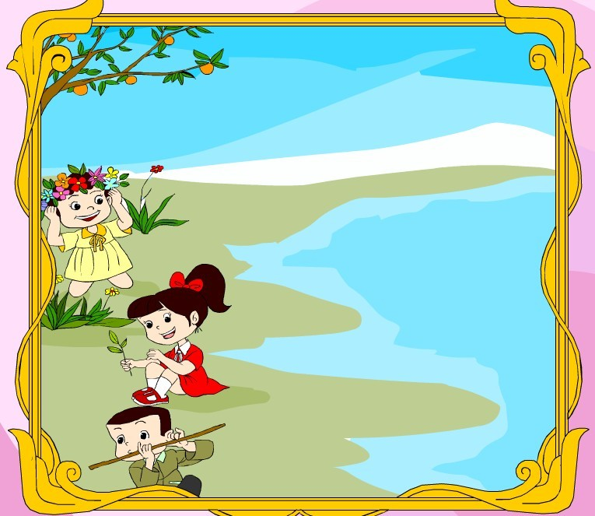
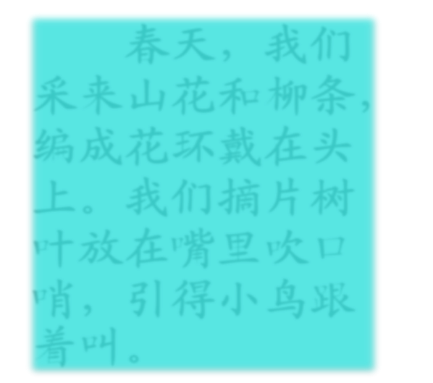
春天，我们采来山花和柳条，编成花环戴在头上。我们摘片树叶放在嘴里吹口哨，引得小鸟跟着叫。

Slide 5
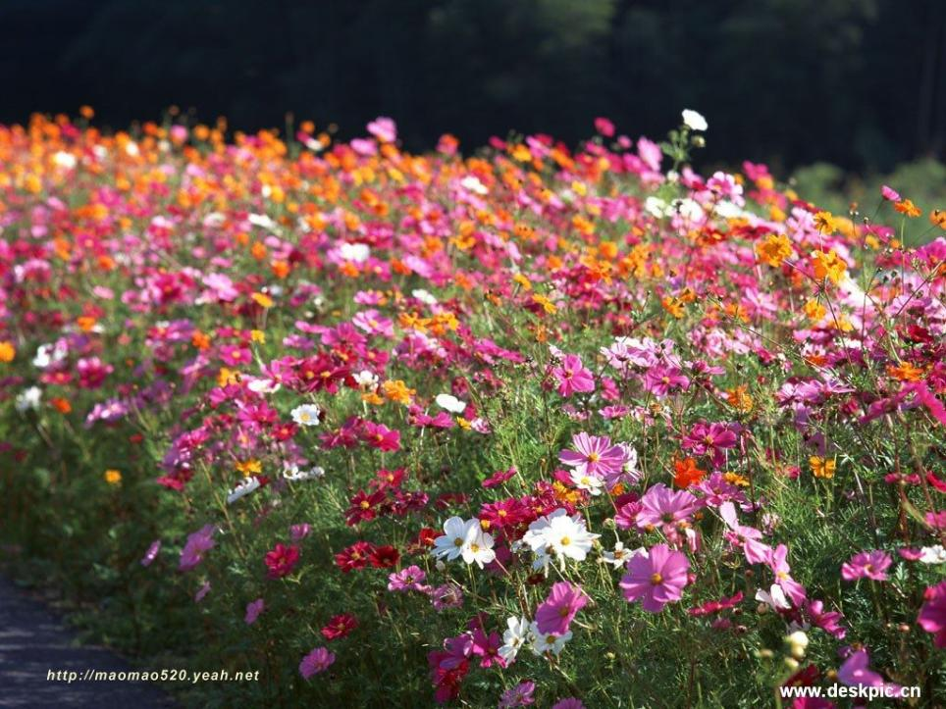


Slide 6

编 花 环

Slide 7

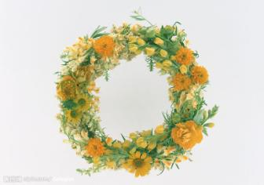
春天，我们采来山花和柳条，编成花环戴在头上。我们摘片树叶放在嘴里吹口哨，引得小鸟跟着叫。

Slide 8
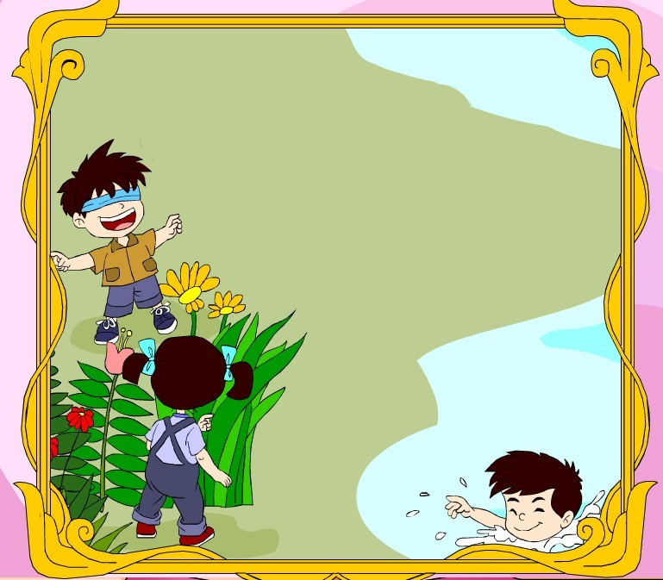
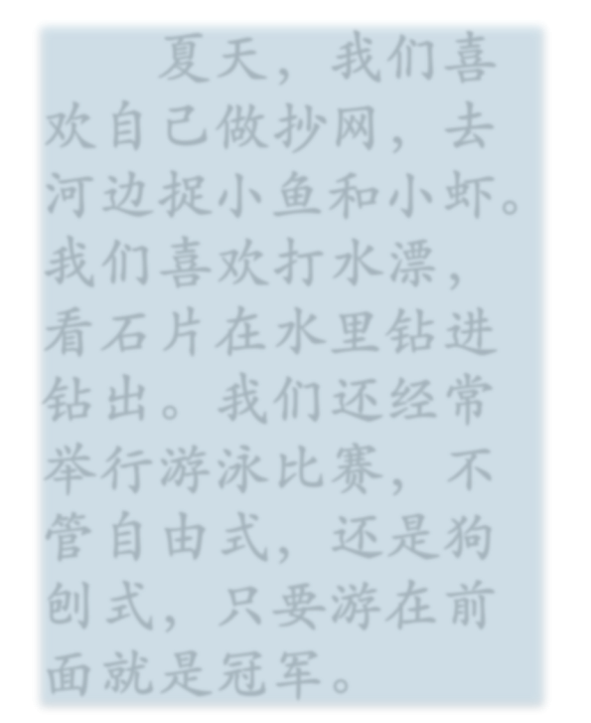
夏天，我们喜欢自己做抄网，去河边捉小鱼和小虾。我们喜欢打水漂，看石片在水里钻进钻出。我们还经常举行游泳比赛，不管自由式，还是狗刨式，只要游在前面就是冠军。
. .

Slide 9
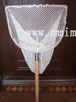
做 抄 网

Slide 10
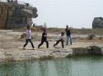
打 水 漂

Slide 11

夏天，我们喜欢自己做抄网，去河边捉小鱼和小虾。我们喜欢打水漂，看石片在水里钻进钻出。我们还经常举行游泳比赛，不管自由式，还是狗刨式，只要游在前面就是冠军。
. .

Slide 12
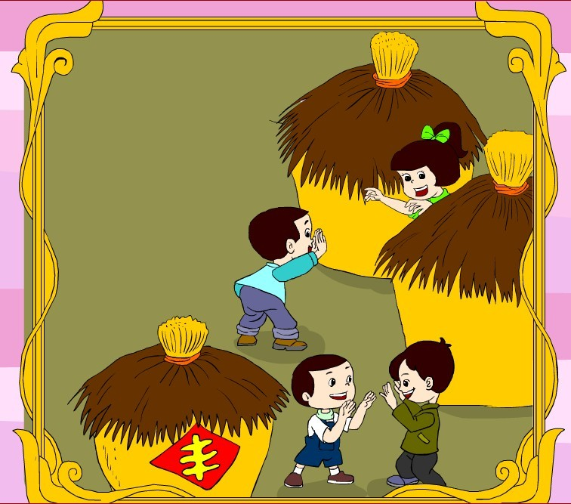
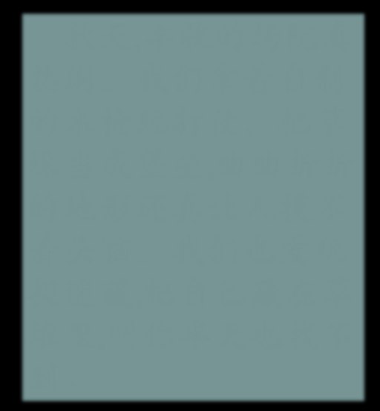
秋天,丰收的场院真热闹。我们拿着自制的木枪玩打仗，把草垛当成堡垒,曲曲折折的地形还真让人摸不着头脑。我们也爱玩捉迷藏,把自己藏在草堆里,叫你半天也找不到。
. . . .

Slide 13
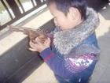
制 木 枪

Slide 14
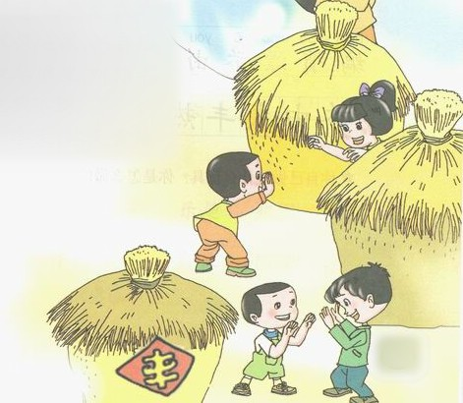
秋天,丰收的场院真热闹。我们拿着自制的木枪玩打仗，把草垛当成堡垒,曲曲折折的地形还真让人摸不着头脑。我们也爱玩捉迷藏,把自己藏在草堆里,叫你半天也找不到。
. . . .

Slide 15
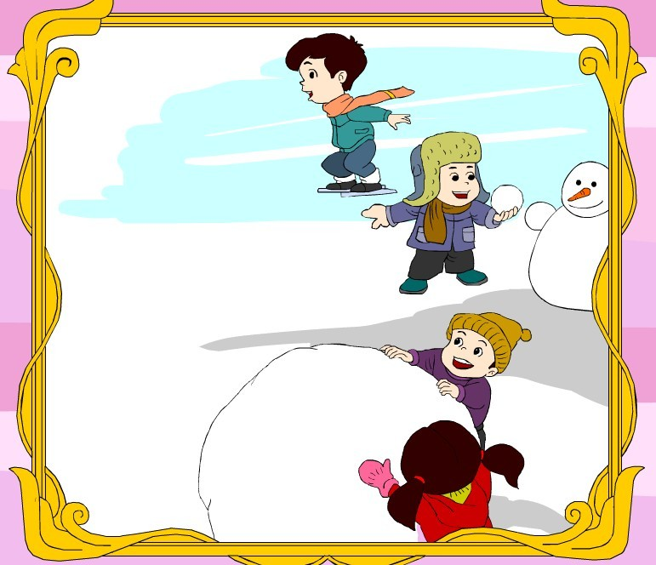
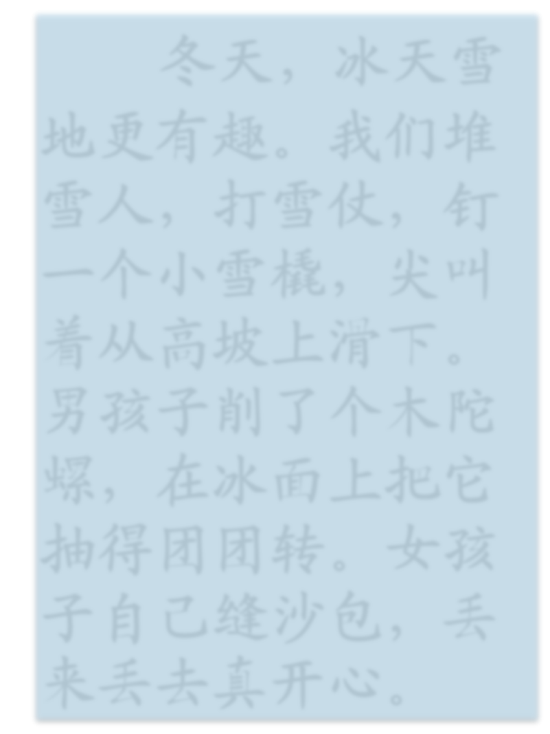
冬天，冰天雪地更有趣。我们堆雪人，打雪仗，钉一个小雪橇，尖叫着从高坡上滑下。男孩子削了个木陀螺，在冰面上把它抽得团团转。女孩子自己缝沙包，丢来丢去真开心。

Slide 16
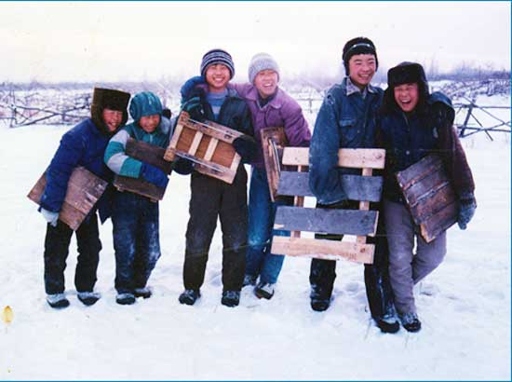
做 雪 橇

Slide 17


抽 陀 螺

Slide 18


缝 沙 包

Slide 19
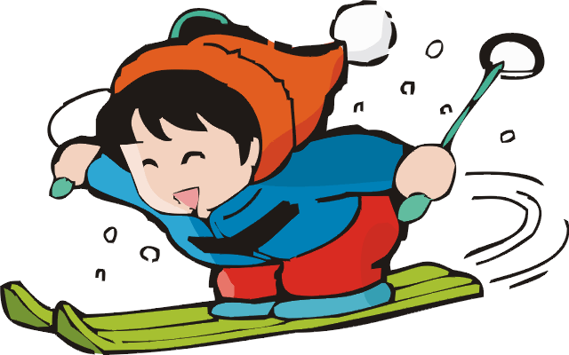
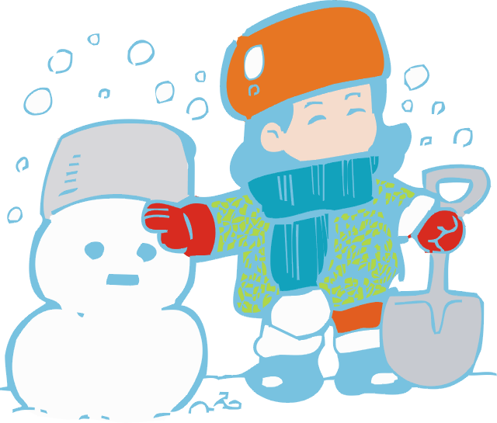
冬天，冰天雪地更有趣。我们堆雪人，打雪仗，钉一个小雪橇，尖叫着从高坡上滑下。男孩子削了个木陀螺，在冰面上把它抽得团团转。女孩子自己缝沙包，丢来丢去真开心。

Slide 20

我们喜欢自己动手做玩具，喜欢在户外做游戏。我们有自己的玩法，我们特别快乐。

Slide 21
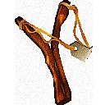

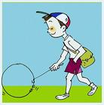
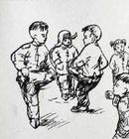
我们的玩具和游戏

Slide 22
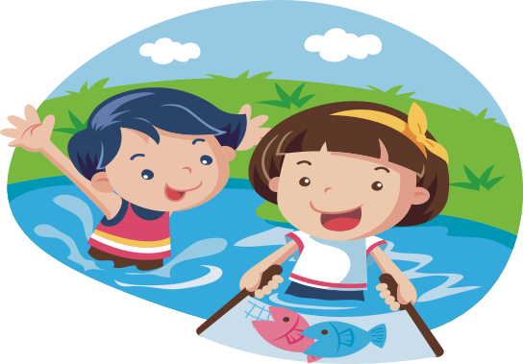
季 节 | 春 | 夏 | 秋 | 冬
游 戏
编花环
吹口哨
做抄网
捉鱼虾
打水漂
赛游泳
制木枪
玩打仗
捉迷藏
打雪仗
堆雪人
钉雪橇
抽陀螺
丢沙包

Slide 23
连一连：
编 迷藏 钉 陀螺
吹 树叶 制 沙包
摘 水漂 堆 雪橇
打 花环 抽 木枪
捉 口哨 丢 雪人

Slide 24
场

Slide 25
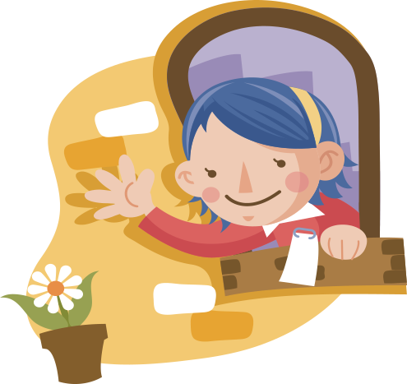
作业：
1、自己动手制作一个玩具
2、整理自己家中的玩具，带到学校来，开一次“玩具展览会”。

